Slide 1
Chào mừng các em đến với
tiết Tự nhiên và Xã hội
Notes:
luongtran8495@gmail.com

Slide 2
Khởi động (Xe bus yêu thương)

Slide 3
Ngày gì tháng 9 mùng 5
Học sinh náo nức, tung tăng đến trường?
A. Ngày Tết
B. Ngày bế giảng
C. Ngày khai giảng

Slide 4
Suốt đời đi với học sinh
Sách, vở, thước, bút trong mình tôi mang.
Là cái gì?
A. Viên phấn
B. cái bút
C. cặp sách

Slide 5
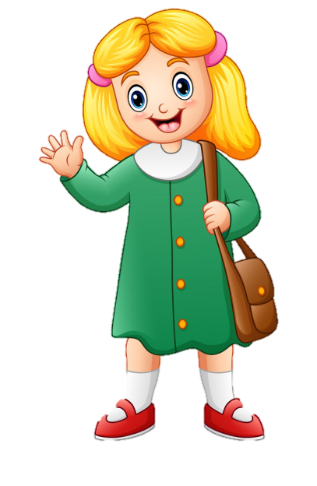
Vào mùa nào, các em cắp sách đến trường?
A. mùa hè
B. mùa thu
C. mùa đông

Slide 7
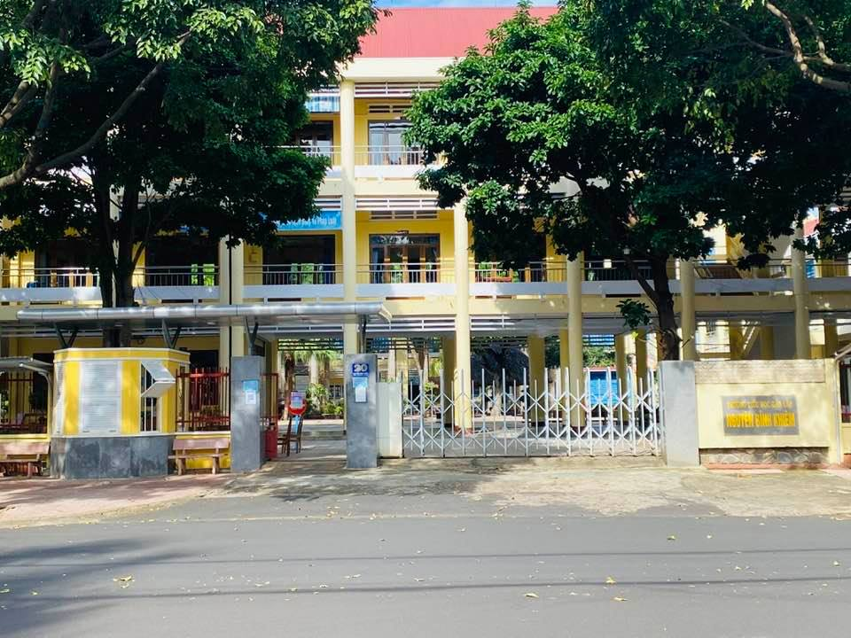
Thứ … ngày … tháng 10 năm 2021
CHỦ ĐỀ 2 : TRƯỜNG HỌC

Slide 8
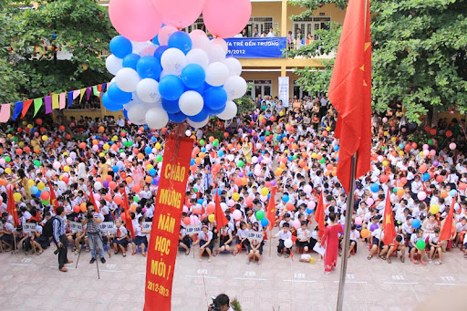
Thứ … ngày … tháng 10 năm 2021
Bài 7 : Chào đón ngày khai giảng (tiết 1)
Hoạt động mở đầu
Ngày khai giảng diễn ra khi nào ?
Em nhớ nhất hoạt động nào trong ngày đó ?

Slide 9
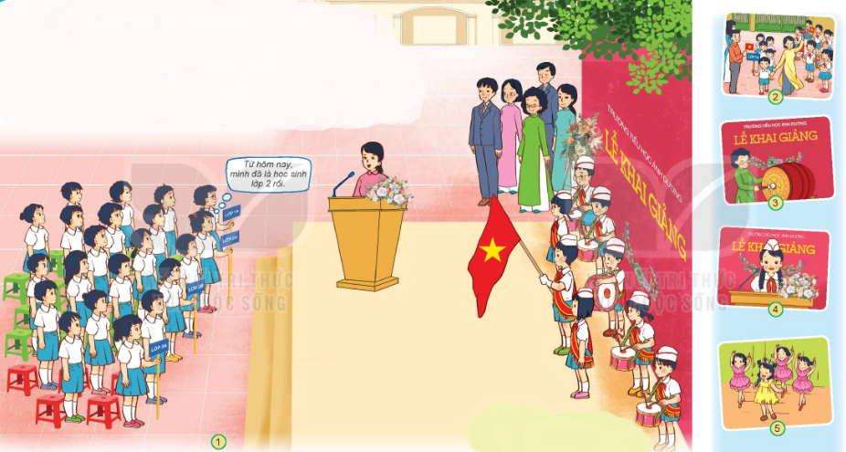
Thứ … ngày … tháng 10 năm 2021
Bài 7 : Chào đón ngày khai giảng (tiết 1)
Hoạt động khám phá
1. Quan sát hình 24, 25 và kể các hoạt động diễn ra trong lễ khai giảng.

Slide 10
Lễ khai giảng

Slide 11
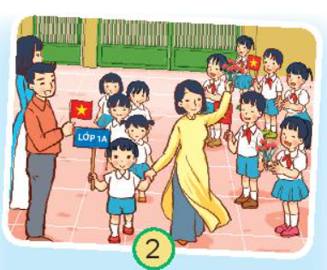
Chào cờ
Đón học sinh lớp 1

Slide 12
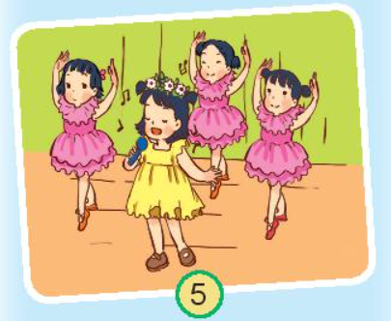
Đánh trống
khai giảng
Học sinh
phát biểu
Biểu diễn
văn nghệ

Slide 13
Thứ … ngày … tháng 10 năm 2021
Bài 7 : Chào đón ngày khai giảng (tiết 1)
Hoạt động khám phá
Các bạn học sinh trong lễ khai giảng có biểu hiện như thế nào?
- Các bạn học sinh háo hức chờ đợi, đứng nghiêm trang trong lễ chào cờ.
- Các em lớp 1 ngơ ngác.
- Bạn Hoa thấy mình đã lớn hơn, từ hôm nay đã trở thành HS lớp 2 rồi.
Em có cảm nhận gì về sự kiện đáng nhớ này?
Ngày khai giảng là sự kiện quan trọng trong một năm học.

Slide 14
Thứ … ngày … tháng 10 năm 2021
Bài 7 : Chào đón ngày khai giảng (tiết 1)
Hoạt động khám phá
2. Nêu ý nghĩa của ngày khai giảng.
Ngày khai giảng là mốc đánh dấu năm học mới bắt đầu, là sự kiện quan trọng trong một năm học, chào đón các bạn học sinh mới, ngày tựu trường gặp lại thầy cô, bạn bè sau kì nghỉ hè 3 tháng.
Ngày khai giảng có tác dụng tạo hứng khởi cho cả thầy và trò suốt một năm học.

Slide 15
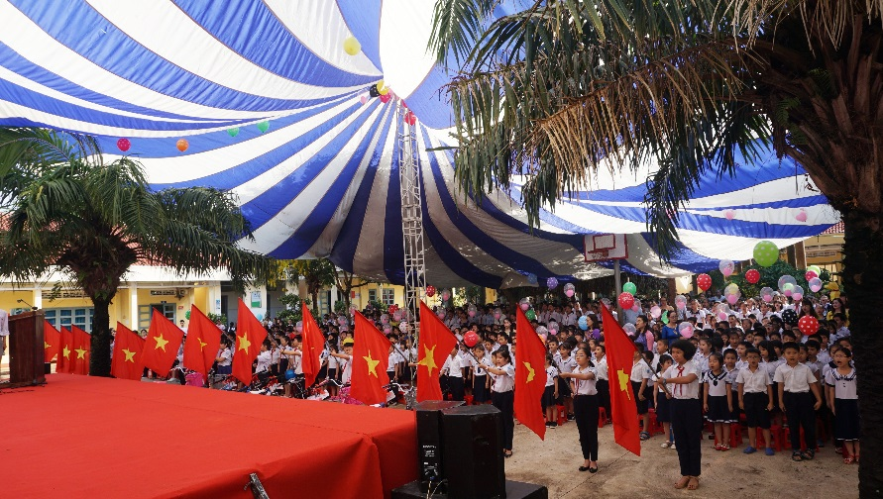
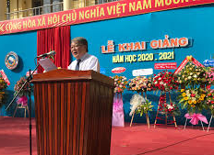
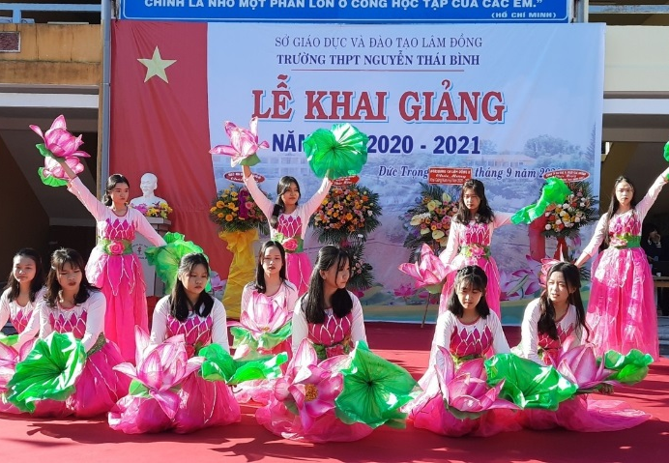
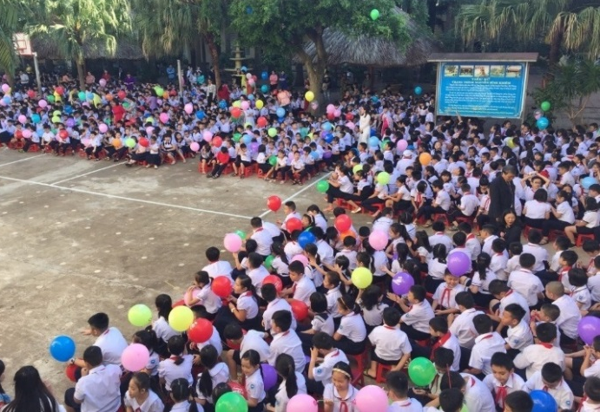
Thứ … ngày … tháng 10 năm 2021
Bài 7 : Chào đón ngày khai giảng (tiết 1)
Hoạt động thực hành
Lễ khai giảng ở trường em có những hoạt động nào ?
Em đã từng tham gia vào những hoạt động nào trong buổi lễ đó?

Slide 16
Thứ … ngày … tháng 10 năm 2021
Bài 7 : Chào đón ngày khai giảng (tiết 1)
Hoạt động thực hành
Lễ khai giảng ở trường em có hoạt động nào khác? Kể tên hoạt động đó.
Những hoạt động khác:
- Đại diện học sinh đọc tâm thư, lời hứa.
- Biểu dương các học sinh đã có thành tích xuất sắc, đạt các giải thưởng những năm trước.
- Biểu dương các giáo viên dạy giỏi.
Kết luận:
Có nhiều hoạt động trong buổi lễ khai giảng, như là chào cờ, lễ diễu hành, đón các em HS lớp 1, hiệu trưởng đánh trống khai giảng, đại diện HS phát biểu, diễn văn nghệ, ... Tùy điều kiện của từng trường mà tổ chức các hoạt động phù hợp.

Slide 17
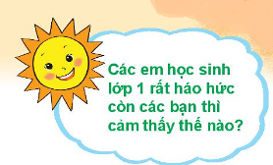
Thứ … ngày … tháng 10 năm 2021
Bài 7 : Chào đón ngày khai giảng (tiết 1)
TỔNG KẾT
Em hãy nêu cảm nghĩ của mình về ngày khai giảng.

Slide 19
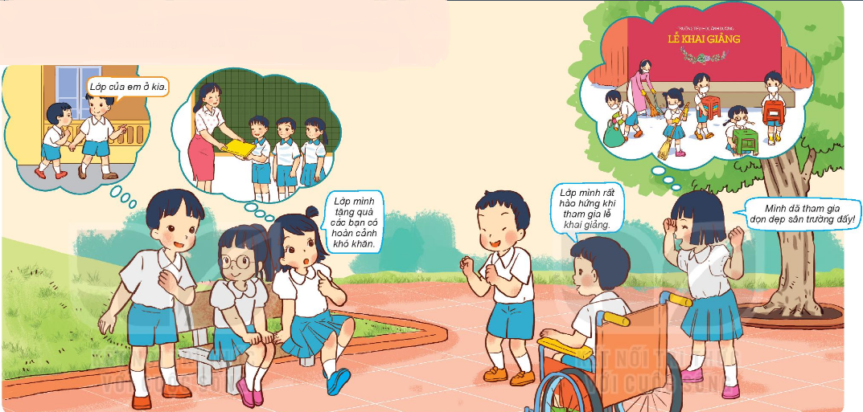
Thứ … ngày … tháng 10 năm 2021
Bài 7 : Chào đón ngày khai giảng (tiết 2)
Hoạt động khám phá
1. Các bạn trong hình đã tham gia những hoạt động nào ngoài lễ khai giảng.
Tặng quà cho các bạn có hoàn cảnh khó khăn.
Tham gia dọn vệ sinh sân trường.
Giúp đỡ em nhỏ tìm lớp học.

Slide 20
Thứ … ngày … tháng 10 năm 2021
Bài 7 : Chào đón ngày khai giảng (tiết 2)
Hoạt động khám phá
2. Em có nhận xét gì về sự tham gia của các bạn ?
- Các bạn học sinh rất sẵn sàng, tự giác, hào hứng và nhiệt tình tham gia các hoạt động ở trường.
- Sự tham gia của các bạn ấy giúp cho những bạn mới tìm thấy lớp và đỡ bỡ ngỡ hơn. Là nguồn động viên to lớn, là sự khuyến khích đối với những bạn có hoàn cảnh khó khăn.

Slide 21
Thứ … ngày … tháng 10 năm 2021
Bài 7 : Chào đón ngày khai giảng (tiết 2)
Hoạt động thực hành
1. Nói với bạn những hoạt động em đã tham gia trong ngày khai giảng.
Em thích nhất hoạt động nào? Vì sao?

Slide 22
Hãy cùng xem video về ngày khai giảng ở trường học.

Slide 23
Hãy cùng xem video về ngày khai giảng ở trường học.

Slide 24
Thứ … ngày … tháng 10 năm 2021
Bài 7 : Chào đón ngày khai giảng (tiết 2)
Hoạt động thực hành
2. Chia sẻ với bạn cảm nhận của em về ngày khai giảng.

Slide 25
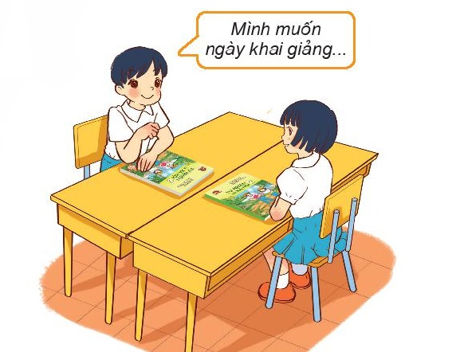
Thứ … ngày … tháng 10 năm 2021
Bài 7 : Chào đón ngày khai giảng (tiết 2)
Hoạt động vận dụng
Hãy nói mong muốn của em về ngày khai giảng.

Slide 26
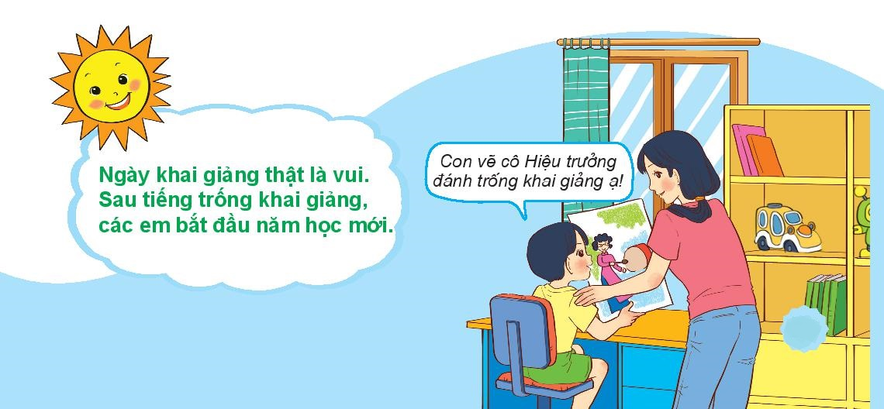
Thứ … ngày … tháng 10 năm 2021
Bài 7 : Chào đón ngày khai giảng (tiết 2)
TỔNG KẾT

Slide 27
Thứ … ngày … tháng 10 năm 2021
Bài 7 : Chào đón ngày khai giảng (tiết 2)
Củng cố, dặn dò
Ngày khai giảng là dấu mốc bắt đầu năm học mới. Sau lễ khai giảng, các em sẽ bước vào hành trình học tập mới với nhiều mong muốn tốt đẹp. Chúng ta hãy cùng cố gắng để hoàn thành nhiệm vụ năm học mới này nhé!

